Slide 1

B-3 炙りえんがわ
遠藤 洋渡 伊藤 慶秀 石田 夏帆
菊地 航大 高山 芳久 橋本 美玖

Slide 2



本日のお品書き
FLIFREの開発背景
FLIFREについて
機能説明
個人成長

Slide 3

の開発背景
コロナ禍において家での活動時間が増えた影響で、サブスクリプションサービスを利用する人が増えた
→Netflixはアマゾンプライムの次に会員数が多い(国内で600万人)
そして20代の利用者が全体の約4割を占める
現状でNetflixには評価機能やコメント機能がない
→FLIFREを介して作品の評価をユーザー間で共有できるようにして
もらおう！

Slide 4
について
想定ユーザー
Netflixのヘビーユーザー(特に20代の若年層）
→FLIFREは「Netflix freak(Netflix 愛好家)」という造語の略称
FLIFREの大きな特徴
見たいジャンルに迷ったときのルーレット機能
FLIFREユーザーによるレビューを共有する機能
→まだ見ぬ作品を見つける架け橋となりうる”Netflix版Twitter”
を目指す！

Slide 5
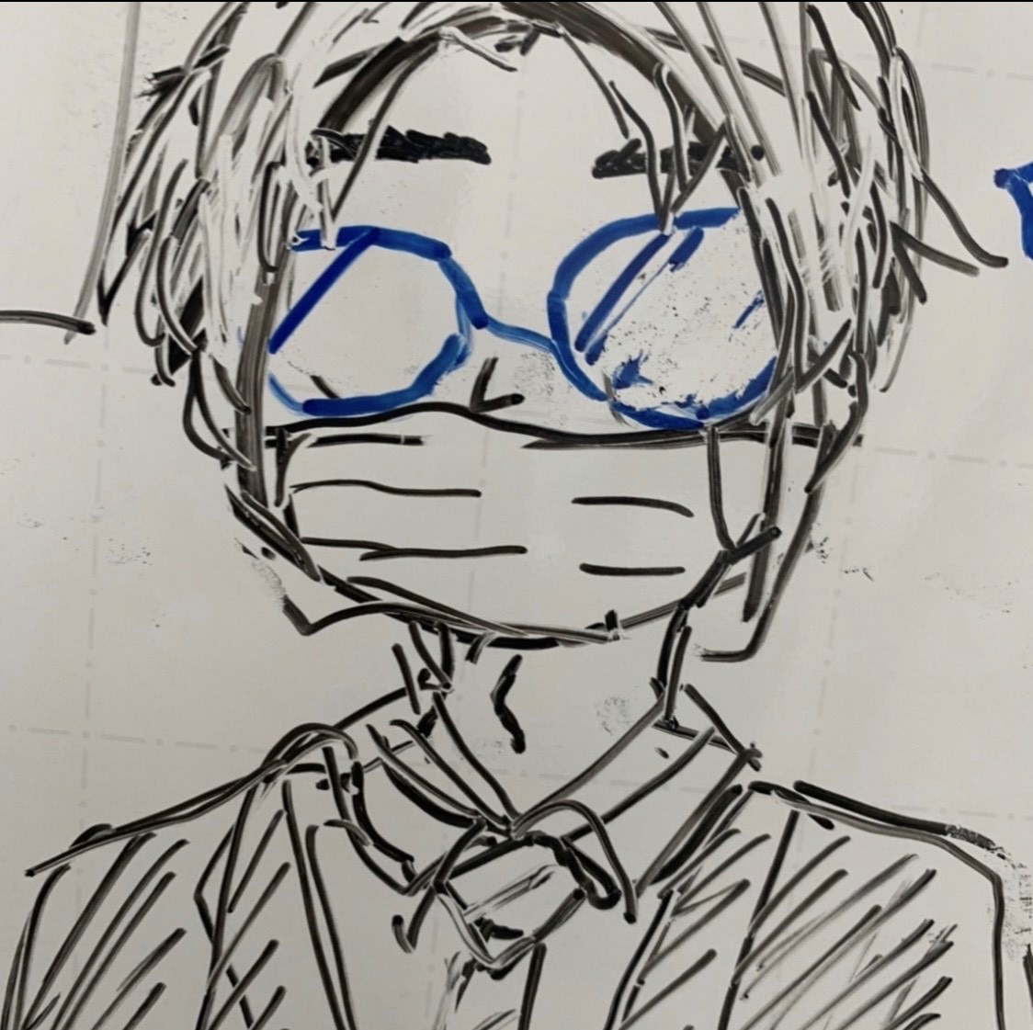
ペルソナ例
休みの日は友人と出かける以外は家で映画見たりゲームしたりとのんびりしていることが多い。仕事に対する不満は特になく、楽しく行えている。
消極的な一面がある。どちらかというと一人遊びが好き。
お金を浪費するのが嫌い。節約家。でも競馬だけはやめられない。最近はウマ娘に移行。
集中力が高く仕事が早い。効率厨。
家ではヨギボーの上が定位置。リングフィットを買おうとは思っている(買ってない)。
最近はAPEXにハマっている。キレるタイプではなくそこそこ上手い。
家事はあまり得意ではない。部屋は段ボールが積まれて汚いが、デスク回りだけは綺麗にしている。
氏名：T
性別：男性
年齢：25
職業：SE（週3リモート）
年収：400万
学歴：大卒
出身地：埼玉
家族構成：父・母(ひとりっ子)
趣味：サブスクの鬼
すまい：東京（ひとり暮らし）
性格：インドア系、口数少なめ、見た目で損するタイプ、おだやか
不満：家事が正直面倒くさい。
節約を効率的にできるようにしたい。
Netflixで見る映画・作品に迷うのが嫌。
満足：たまに学生時代の友人から呼ばれて飲み会に行くのが楽しい。
ただ出費が大きいので毎回迷う。
欲求：最新の映画も家で見たい。また、Netflix作品のレビューが見れたら嬉しい。
制限警告機能付きの家計簿アプリがあったら便利。
便利な家事手助けツール(ToDoリスト・リマインド・アラーム・カレンダーなど)があったら使いたい。
愛に飢えている(恋人なし)。
LINE：必要最低限(連絡先は2桁)。
Twitter：投稿はせず見る専。かなりの頻度で見ている。
Instagram：大学時代までは付き合いで使っていたが卒業後に消した。
Facebook：もう使っていない。
Netflix：ヘビーユーザー。

Slide 6
機能説明

Slide 7
ユーザー関連の機能

Slide 8
投稿関連の機能

Slide 9
個人成長

Slide 10
個人成長
個人的に成長したと感じている点
→口頭説明
チームメンバーからの愛を込めたコメント♥
→スライドに列挙

Slide 11
個人成長：遠藤
リーダーとしての仕事だけでなくメンバーがわすれがちな細かいこと（ロゴ作成や基本デザインなど）を率先して作業してくれた。​
仕事が速くて頼れるリーダーなだけでなく、ちょっと天然なギャップでチームの空気を和ませてくれた。​
おだやかに、でも締めるところは締める理想的なリーダーでした！​
リーダーとしてチームを引っ張り、まとめてくれてとても頼りになりました。​

Slide 12
個人成長：伊藤
コミュニケーション能力がとにかく高い！いつもチームのために色々気を遣ってくれてありがとう。​
伊藤君パワーでいろいろ円滑に決まったと思います！初日から一貫してすごかった。​
常に意見を出してくれるうえ、話を進めてくれる。作業中でもすぐに手を止めて仲間の話に耳を傾けてくれた。ムービーメーカーで、チームに限らずクラス全体を活気あるものにしてくれてありがとう！​
話し上手は聞き上手という言葉の通りでコミュニケーションのエキスパート、様々な場面でとても頼りになりました。

Slide 13
個人成長：石田
発想力が豊かで驚かされた。​アイコンや色彩のセンス素晴らしい。ペルソナ分析は夏帆ちゃんなくして成立しなかった。​
データベースの整理や議事録など細かい仕事を請け負ってくれて本当に助かった！デザインセンスも尊敬しています。​
分からなければ聞き、できることは進んで取り掛かり、とても要領よく作業を進めてくれた。担当関係なく、終わっていない作業があれば率先して進めてくれたのは本当に感謝！
問題に対して適切な意見や指摘をいただき重要な場面でとても頼りになりました。

Slide 14
個人成長：菊地
実現が難しそうなところもしっかりこなしてくれたミスター仕事人​
自分で積極的に調べて知識の仕入れをしていく姿勢が素晴らしいなと思いました！​
静かにコツコツ作り上げていく姿が印象的！あと発表が毎回簡潔でわかりやすかったです。​
コンセプトに合ったアイディアを盛り込んでくれて、躓いた時は自分で調べながら確実に仕上げてくれた。

Slide 15
個人成長：高山
技術のサポートだけでなく、苦手だと言っていたコミュニケーションも一生懸命頑張ってくれたこのグループ最大の功労者。大先生。​
いつもプログラミングで行き詰まった時に助けてくれて、本当にありがとう。日報入力などの雑務も頑張りましょう！​
質問する前からつまずきそうなところの対策を考えておいてくれている、まさに先生。本当にありがとう！​
1日の大半を仲間のサポートに費やすことがありながら、担当した部分は文句なしの仕上がりで作ってくれた。同じチームじゃなかったらFLIFREのクオリティはもっと低くかったに違いない。
技術面でのチームの支えで1人1人に真摯に向き合う姿はとても頼りになりました。

Slide 16
個人成長：橋本
苦手とする業務の担当を自ら立候補する積極性に尊敬した。 プレゼンであそこまで人を楽しませられるのはあなたしかいない。​
チーム開発初日にコミュニケーションが苦手なので頑張ると言っていて、しっかり実行しているところに感動！発表が毎回楽しみでした。​
どこまでできた、どこがわからないなど報連相をこまめにしてくれた。先生や仲間に積極的に質問し、最後までやり遂げようとする責任感は見習いたい。
仕事を見つけ積極的に作業に取り組んでいただきとても頼りになりました。

Slide 17
毎度ありがとうございました！ またのご利用お待ちしております。
B3 炙りえんがわより愛を込めて

